Slide 1
MICROCONTROLADORES ATMEL
INTERRUPCIONES EN AvrButterfly.
Jorge Vega Rosero
Giovanni Granados.

Slide 2
INTRODUCCION
El desarrollo de herramientas para aprendizaje para cualquier rama del conocimiento ha sido motivo de continua evolución. En Electrónica, nuevos desarrollos aparecen cada día, estos desarrollos ameritan una inmediata adaptabilidad forzada para estar en un nivel competitivo ante otras Sociedades Tecnológicas.

Slide 3
INTRODUCCION
Esta guía ayuda a que nos encaminemos específicamente a desarrollos iníciales con los Microcontroladores Atmel.
El aporte es a dar a conocer el potencial de estos Microcontroladores. Y que en menor tiempo posible el estudiante interesado en esta tecnología desarrolle su potencial creativo.

Slide 4
INTRODUCCION
Nuestra área de interés son las Interrupciones del Microcontrolador ATmega 169 Fabricado por Atmel, y que lo encontramos embebido en el kit de desarrollo del AVR Butterfly.

Slide 5
INTERRUPCIONES
Las Interrupciones son un método del que disponen los Microcontroladores, para atender alguna circunstancia que requiera su inmediata atención. Al presentarse un pedido de interrupción el Microcontrolador da por terminado cualquier instrucción en curso, y hará un salto a una subrutina de Interrupción, una vez terminada esta subrutina, volverá a su labor anterior.

Slide 6
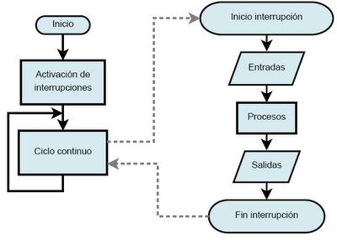
INTERRUPCIONES

Slide 7
AVRBUTTERFLY
En nuestro estudio nos basaremos en las configuraciones del Atmega169, ya que es el Microcontrolador integrado en el AVRBUTTERFLY.

Slide 8
VECTORES DE INTERRUPCION
NUMERO DE VECTOR | DIRECCION DE PROGRAMA | FUENTE | DEFINICION DE INTERRUPCION
1 | 0X0000 | RESET | PIN EXTERNO RESET
2 | 0X0002 | INT0 | INTERRUPCION EXTERNA INT0
3 | 0X0004 | PCINT0 | INTERRUPCION EXTERNA POR CAMBIO EN PIN
4 | 0X0006 | PCINT1 | INTERRUPCION EXTERNA POR CAMBIO EN PIN

Slide 9
VECTORES DE INTERRUPCION
5 | 0X0008 | TIMER2 COMP | TIMER/COUNTER2 COMPARACION CON VALOR DEFINIDO
6 | 0X000A | TIMER2 OVF | TIMER/COUNTER2 POR DESBORDE
7 | 0X000C | TIMER1 COMP | TIMER/COUNTER1 COMPARACION CON VALOR DEFINIDO
8 | 0X000E | TIMER1 COMPA | TIMER/COUNTER1 COMPARACION CON VALOR DEFINIDO EN A
9 | 0X0010 | TIMER1 COMPB | TIMER/COUNTER1 COMPARACION CON VALOR DEFINIDO EN B
10 | 0X0012 | TIMER1 OVF | TIMER/COUNTER1 POR DESBORDE

Slide 10
VECTORES DE INTERRUPCION
11 | 0X0014 | TIMER0 COMP | TIMER/COUNTER0 COMPARACION CON VALOR DEFINIDO
12 | 0X0016 | TIMER0 OVF | TIMER/COUNTER0 POR DESBORDE
13 | 0X0018 | SPI, STC | SPI TRANSMISION SERIAL COMPLETA
14 | 0X001A | USART,RX | USART, RX COMPLETA
15 | 0X001C | USART, UDRE | USART, REGISTRO DE DATO VACIA
16 | 0X001E | USART, TX | USART, TX COMPLETA
17 | 0X0020 | USI START | USI CONDICION DE INICIO

Slide 11
VECTORES DE INTERRUPCION
18 | 0X0022 | USI OVERFLOW | USI DESBORDE
19 | 0X0024 | ANALOG COMP | COMPARADOR ANALOGICO
20 | 0X0026 | ADC | ADC, CONVERSION COMPLETA
21 | 0X0028 | EE READY | EEPROM LISTA
22 | 0X002A | SPM READY | ALMACENAMIENTO EN MEMORIA DE PORGRAMA LISTA
23 | 0X002C | LCD | LCD INICIO DE FRAME.

Slide 12
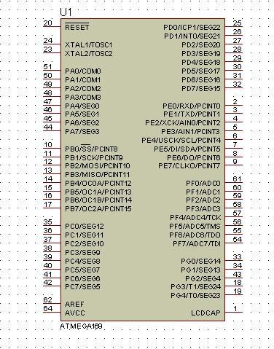
ATMEGA169

Slide 13
PROYECTO1
Elaboración un controlador continuo para Led Tricolor(RGB), por medio de modulación PWM.

Slide 14
OBJETIVOS
Mostrar el uso de las Interrupciones en la generación de señales PWM, y así poder visualizar una gama de colores a partir de un LED RGB.

Slide 15
PWM
La modulación por anchura de pulsos (PWM) es una técnica de modulación, en la que se modifica el ciclo de trabajo de una señal periódica cuadrada, esta variación en el ciclo de trabajo, produce una variación en la transferencia de energía entregada. Afectando directamente a la intensidad final del Led.

Slide 16
PWM
El ciclo de trabajo de una señal periódica es el ancho relativo de su parte positiva en relación al período. Cuando mas tiempo pase la señal en estado alto, mayor será la velocidad del motor.
Este tren de pulsos, en realidad, hace que el motor marche alimentado por la tensión máxima de la señal durante el tiempo en que esta se encuentra en estado alto, y que pare en los tiempos en que la señal esta en estado bajo.

Slide 17
Ciclo de Trabajo

Slide 18
PWM
Usos de señales PWM
PWM tiene diferentes usos:
Atenuación de la intensidad de un LED.
Disponer de una salida analógica; si la salida digital esta filtrada, esto proveerá de un voltaje entre el 0% y el 100%.
Generar señales de audio.
Proveer de un control de velocidad variable para motores.
Generar una señal modulada, como la utilizada en controles remotos de televisores.

Slide 19
DIAGRAMA DE BLOQUES

Slide 20
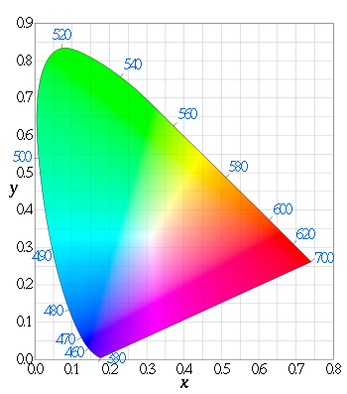
Gama de colores

Slide 22
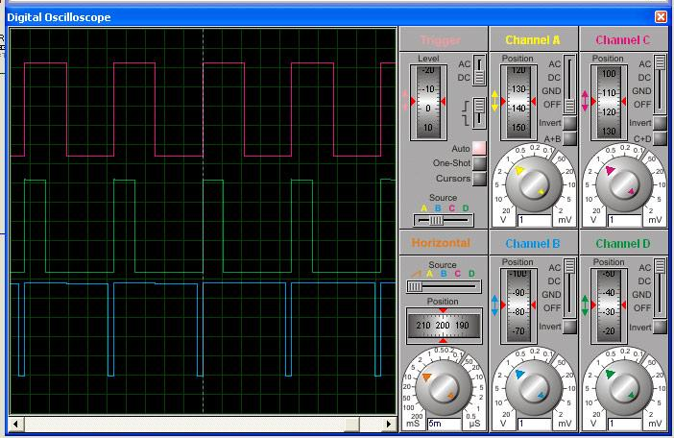
ROJO120, VERDE, 60 AZUL 240

Slide 23
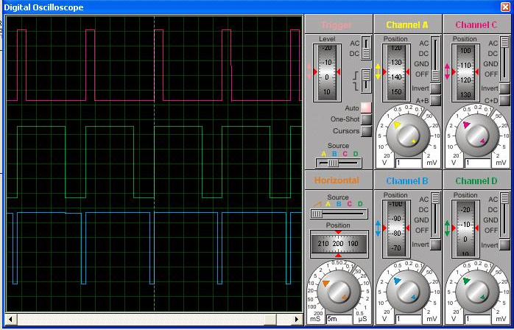
ROJO 34, VERDE180 AZUL 240

Slide 24
Dificultades encontradas
Las salidas PWM naturales del Atemega 169 estas reservadas.

Slide 25
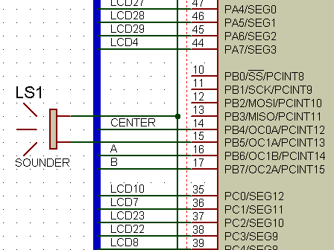
Dificultades

Slide 26
Interrupciones al generar PWM
Se activa una interrupción cuando el Timer llega a su máximo valor 0xFF y pasa a 0x00
Esta interrupción es por desborde.
También se activa cuando el Timer llega al valor de comparación, esta interrupción es por comparación.
Notes:
fd

Slide 27
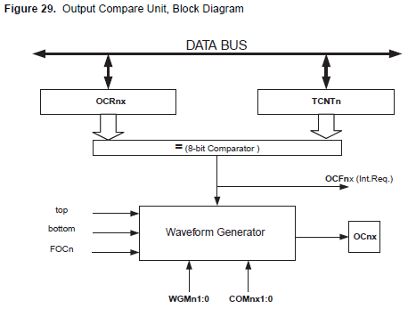

Slide 28
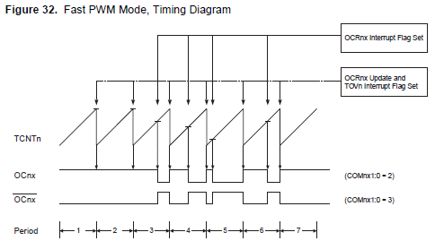
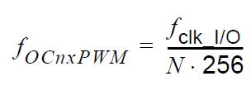

Slide 29
;HABILITACION DE REGISTROS PARA FUNCIONAMIENTO DEL TIMERO
HABILITAR_TIMER0_COMP:
//TCCR0A - TIMER COUNTER CONTROL REGISTER A
//FOC0A0 X NO USADO
//WGM00 WGM01 11 FAST PWM
//COM01A COM0A0 00 DESCONECTADO OC0A
//CS02 CS01 CS00 100 CLK/256
//
//ORDEN(FOC0A, WGM00, COM01A, COM0A0, WGM01, CS02,CS01,CS00)
//
LDI REG_TEMP,0B01001100 ;0B01001100 ;GUARDAMOS CONFIGURACION DE MODO. Y PREESCALADOR
OUT TCCR0A,REG_TEMP
LDS REG_TEMP,TIMSK0;GUARDAMOS EL ESTADO ANTERIOR DE TIMSK0 (INTERRUPT MASK REGISTER)
SBR REG_TEMP,(1<<OCIE0A) + (1<<TOIE0);HABILITAMOS LA INTERRUPCION 0X00014 Y 0X00016
STS TIMSK0,REG_TEMP;CARGAMOS EL VALOR CONFIGURADO EN TIMSK0
LDI REG_TEMP,0x0A;CARGAMOS EL VALOR MAXIMO AL QUE LLEGARA EL TIMER2
STS OCR0A,REG_TEMP
RET

Slide 30
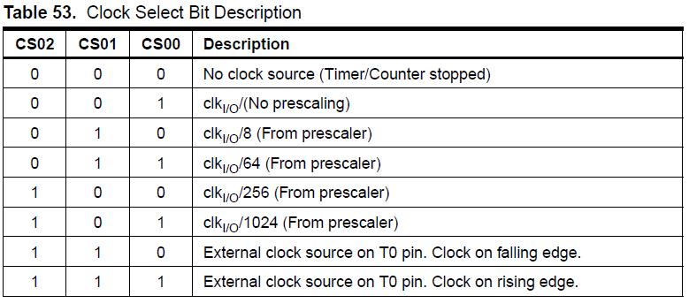
Configuraciones

Slide 31
Configuraciones

Slide 32
;HABILITACION DE REGISTROS PARA FUNCIONAMIENTO DEL TIMERO
HABILITAR_TIMER0_COMP:
//TCCR0A - TIMER COUNTER CONTROL REGISTER A
//FOC0A0 X NO USADO
//WGM00 WGM01 11 FAST PWM
//COM01A COM0A0 00 DESCONECTADO OC0A
//CS02 CS01 CS00 100 CLK/256
//
//ORDEN(FOC0A, WGM00, COM01A, COM0A0, WGM01, CS02,CS01,CS00)
//
LDI REG_TEMP,0B01001100 ;0B01001010 ;GUARDAMOS CONFIGURACION DE MODO. Y PREESCALADOR
OUT TCCR0A,REG_TEMP
LDS REG_TEMP,TIMSK0;GUARDAMOS EL ESTADO ANTERIOR DE TIMSK0 (INTERRUPT MASK REGISTER)
SBR REG_TEMP,(1<<OCIE0A) + (1<<TOIE0);HABILITAMOS LA INTERRUPCION 0X00014 Y 0X00016
STS TIMSK0,REG_TEMP;CARGAMOS EL VALOR CONFIGURADO EN TIMSK0
LDI REG_TEMP,0x0A;CARGAMOS EL VALOR MAXIMO AL QUE LLEGARA EL TIMER2
STS OCR0A,REG_TEMP
RET
Notes:
SBR === TIMSK /= (1<<3) + (1<<0)

Slide 33
Cambio lógico en pin
//COLOR AZUL
INT_TIMER0_COMP:
CLI
CBI PORTB,0
SEI
RETI
INT_TIMER0_OVF:
CLI
SBI PORTB,0
SEI
RETI

Slide 35
DIAGRAMA DE FLUJO PRINCIPAL

Slide 36
Diagrama de flujo CICLO INFINITO

Slide 37
Diagrama de flujo CICLO INFINITO

Slide 38
RESULTADOS
ROJO INC 1 | AZUL INC 2 | VERDE INC EN 3
00 | 00 | 00
01 | 02 | 03
02 | 04 | 06
03 | 06 | 09
04 | 08 | 0C
05 | 0A | 0F
06 | 0C | 12
07 | 0E | 15
08 | 10 | 18
09 | 12 | 1B
0A | 14 | 1E
0B | 16 | 21
0C | 18 | 24
0D | 1A | 27
0E | 1C | 2A
ROJO INC 1 | AZUL INC 2 | VERDE INC EN 3
48 | 90 | D8
49 | 92 | DB
4A | 94 | DE
4B | 96 | E1
4C | 98 | E4
4D | 9A | E7
4E | 9C | EA
4F | 9E | ED
50 | A0 | F0
51 | A2 | F3
52 | A4 | F6
53 | A6 | F9
54 | A8 | FC
55 | AA | FF

Slide 40
PROYECT2
Elaborar un programa en lenguaje C, que active un ventilador cuando la lectura del ADC0 ha alcanzado el valor Máximo decimal de 200. Y apagar el ventilador cuando el ADC0 ha alcanzado el valor mínimo decimal de 100, utilizar el NTC integrado del AvrButterfly. Ver grafica 3-19.

Slide 41
OBJETIVOS
Configurar el convertidor analógico digital.
Realizar mediciones mediante el sensor TNC intergrado del AvrButterfly.
Activar un led, que representa el Encendido de un Ventilador.

Slide 42
COMPORTAMIENTO DEL SISTEMA DEACUERDO A LA ENTRADA ANALOGICA

Slide 43
DIAGRAMA DE BLOQUES

Slide 44
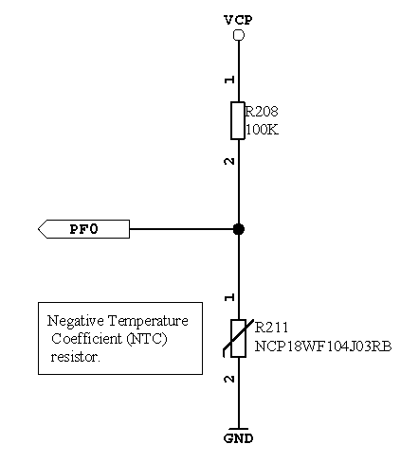
Esquemático de sensor de temperatura interno del AvrButterfly.
Este sensor es de comportamiento logarítmico, lo implica un largo proceso de cálculo para obtener valores de temperatura exactos. Sin embargo mediantes métodos de cálculo se puede llegar a una aproximación muy aceptable

Slide 45
void adc_init(void)
{
//SELECION DEL VOLTAJE DE REFERENCIA
//AVCC CON CAPACITOR EXTERNO AREF pin
ADMUX|=(0<<REFS1)|(1<<REFS0);
//set prescaller ADC
ADCSRA|=(1<<ADEN)|(1<<ADIE);//enable ADC with dummy conversion
//set sleep mode ADC noise reduction conversion
//set_sleep_mode(SLEEP_MODE_ADC);
}

Slide 46
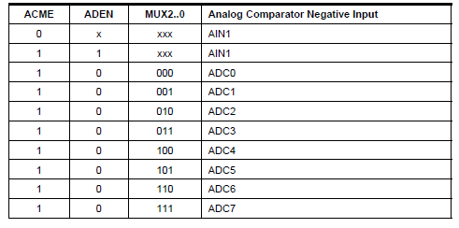
ADEMUX

Slide 47
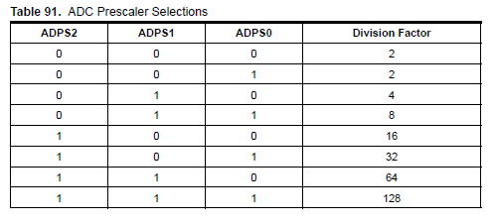

Slide 51
Gracias

